Slide 1

Chapter 36
Community of Practice in Uralic Studies (COPIUS), www.copius.eu
Introduction to Mari
Jeremy Bradley, jeremy.moss.bradley@univie.ac.at
Last updated 29 February 2022

Slide 2
The European Commission's support for the production of this publication does not constitute an endorsement of the contents, which reflect the views only of the authors, and the Commission cannot be held responsible for any use which may be made of the information contained therein.

Slide 3
Grammar

Slide 4
1–2. The particles ыл’е and улмаш
a) Compound past tenses (indicative)
 | I | II | III | IV
1Sg | возем ыл’е | возем улмаш | возенам ыл’е | возенам улмаш
2Sg | возет ыл’е | возет улмаш | возенат ыл’е | возенат улмаш
3Sg | воза ыл’е | воза улмаш | возен ыл’е | возен улмаш
1Pl | возена ыл’е | возена улмаш | возенна ыл’е | возенна улмаш
2Pl | возеда ыл’е | возеда улмаш | возенда ыл’е | возенда улмаш
3Pl | возат ыл’е | возат улмаш | возеныт ыл’е | возеныт улмаш

Slide 5
1–2. The particles ыл’е and улмаш
b) Past tense forms of modal constructions etc.
b1) -ман
Мылам кайыман. | I have to go.
Мылам кайыман ыл’е. | I had to go.
Мылам кайыман улмаш. | It turns out I would have had to go.
Мылам кайыман огыл. | I do not have to go.
Мылам кайыман огыл ыл’е. | I did not have to go.
Мылам кайыман огыл улмаш. | It turns out I did not have to go.
b2) desiderative
 | Positive | Negative
1Sg | толнем ыл’е | ынем тол ыл’е
2Sg | толнет ыл’е | ынет тол ыл’е
3Sg | толнеже ыл’е | ынеж тол ыл’е
1Pl | толнена ыл’е | ынена тол ыл’е
2Pl | толнеда ыл’е | ынеда тол ыл’е
3Pl | толнешт ыл’е | ынешт тол ыл’е
 | Positive | Negative
1Sg | толнем улмаш | ынем тол улмаш
2Sg | толнет улмаш | ынет тол улмаш
3Sg | толнеже улмаш | ынеж тол улмаш
1Pl | толнена улмаш | ынена тол улмаш
2Pl | толнеда улмаш | ынеда тол улмаш
3Pl | толнешт улмаш | ынешт тол улмаш

Slide 6
1–2. The particles ыл’е and улмаш
b) Past tense forms of modal constructions etc.
b1) -ман
Мылам кайыман. | I have to go.
Мылам кайыман ыл’е. | I had to go.
Мылам кайыман улмаш. | It turns out I would have had to go.
Мылам кайыман огыл. | I do not have to go.
Мылам кайыман огыл ыл’е. | I did not have to go.
Мылам кайыман огыл улмаш. | It turns out I did not have to go.
b2) desiderative
 | Positive | Negative
1Sg | толнем ыл’е | ынем тол ыл’е
2Sg | толнет ыл’е | ынет тол ыл’е
3Sg | толнеже ыл’е | ынеж тол ыл’е
1Pl | толнена ыл’е | ынена тол ыл’е
2Pl | толнеда ыл’е | ынеда тол ыл’е
3Pl | толнешт ыл’е | ынешт тол ыл’е
 | Positive | Negative
1Sg | толнем улмаш | ынем тол улмаш
2Sg | толнет улмаш | ынет тол улмаш
3Sg | толнеже улмаш | ынеж тол улмаш
1Pl | толнена улмаш | ынена тол улмаш
2Pl | толнеда улмаш | ынеда тол улмаш
3Pl | толнешт улмаш | ынешт тол улмаш

Slide 7
1–2. The particles ыл’е and улмаш
b) Past tense forms of modal constructions etc.
Серге шукертсек марий сӱан нерген видеосӱретым ыштынеже ыл’е. | Serge wanted to make a video about a Mari wedding for a long time.
Мый денем кутырынет улмаш гын, молан йыҥгыртен отыл? | If you wanted to talk to me, why didn’t you call?
Тылат актёрлан тунемаш кайыман ыл’е. | You should have studied acting.
Уроклан Йыван Кырлян почеламутшым тунемман улмаш. | (We) had to study Yyvan Kyrlya’s poem for the lesson.

Slide 8
1–2. The particles ыл’е and улмаш
b) Past tense forms of modal constructions etc.
b3) -шаш
 | Positive | Negative
1Sg | лудшаш улам ыл’е/ыльым | лудшаш омыл ыл’е
2Sg | лудшаш улат ыл’е/ыльыч | лудшаш отыл ыл’е
3Sg | лудшаш ыл’е | лудшаш огыл ыл’е
1Pl | лудшаш улына ыл’е/ыльна | лудшаш огынал (онал) ыл’е
2Pl | лудшаш улыда ыл’е/ыльда | лудшаш огыдал (одал) ыл’е
3Pl | лудшаш улыт ыл’е/ыльыч | лудшаш огытыл ыл’е
 | Positive | Negative
1Sg | лудшаш улам улмаш | лудшаш омыл улмаш
2Sg | лудшаш улат улмаш | лудшаш отыл улмаш
3Sg | лудшаш улмаш | лудшаш огыл улмаш
1Pl | лудшаш улына улмаш | лудшаш огынал (онал) улмаш
2Pl | лудшаш улыда улмаш | лудшаш огыдал (одал) улмаш
3Pl | лудшаш улыт улмаш

Slide 9
1–2. The particles ыл’е and улмаш
b) Past tense forms of modal constructions etc.
b3) -шаш
 | Positive | Negative
1Sg | лудшаш улам ыл’е/ыльым | лудшаш омыл ыл’е
2Sg | лудшаш улат ыл’е/ыльыч | лудшаш отыл ыл’е
3Sg | лудшаш ыл’е | лудшаш огыл ыл’е
1Pl | лудшаш улына ыл’е/ыльна | лудшаш огынал (онал) ыл’е
2Pl | лудшаш улыда ыл’е/ыльда | лудшаш огыдал (одал) ыл’е
3Pl | лудшаш улыт ыл’е/ыльыч | лудшаш огытыл ыл’е
 | Positive | Negative
1Sg | лудшаш улам улмаш | лудшаш омыл улмаш
2Sg | лудшаш улат улмаш | лудшаш отыл улмаш
3Sg | лудшаш улмаш | лудшаш огыл улмаш
1Pl | лудшаш улына улмаш | лудшаш огынал (онал) улмаш
2Pl | лудшаш улыда улмаш | лудшаш огыдал (одал) улмаш
3Pl | лудшаш улыт улмаш | лудшаш огытыл улмаш

Slide 10
1–2. The particles ыл’е and улмаш
b) Past tense forms of modal constructions etc.
b3) -шаш
Йыван пашажым ныл шагатлан пытарышаш ыл’е. | Yyvan had to get his work done by four.
Йыван пашажым ныл шагатлан пытарышаш улмаш. | Yyvan should have gotten his work done by four.
Кутырен келшенна вет: толшаш отыл ыл’е. Молан толынат? | But we agreed that you don’t have to come. Why did you?
Тидым н’игӧ палышаш огыл улмаш, а ме чылалан каласенна. | Nobody was supposed to know this, but we told everybody.
Теҥгечак вашлийшаш улына ыл’е, но вашлийын кертын онал. | We were supposed to meet yesterday, but we weren’t able to.

Slide 11
1–2. The particles ыл’е and улмаш
c) Past tense forms of ‘to be’
Тиде верыште, шарнем, ондак пӧрт ыл’е. | I remember, there used to be a house in this place.
Шӱдӧ ий ончыч ялыштына черке улмаш. | There was a church in our village a hundred years ago.
Петя изиж годымак пеш ушан ыл’е. | Petya was already quite smart when he was little.
Книгаште мемнан ешна нергенат возымо улмаш. | There is something written about our family as well in the book.

Slide 12
3. Unproductive separative marker -м
Motion toward |  | No motion |  | Motion away from
касвек(е) касвелан | (into the) west | касвелне касвелан | (in the) west | касвеч(ын) касвелым | from the west
олымбак(е) олымбалан | onto the bench | олымбалне олымбалан | on the bench | олымбач(ын) олымбалым | from the bench

Slide 13
3. Unproductive separative marker -м
Motion toward |  | No motion |  | Motion away from
касвек(е) касвелан | (into the) west | касвелне касвелан | (in the) west | касвеч(ын) касвелым | from the west
олымбак(е) олымбалан | onto the bench | олымбалне олымбалан | on the bench | олымбач(ын) олымбалым | from the bench
Касвелым виян мардеж пуалеш. | A strong wind is blowing from the west.
Йӱдвелым мемнан деке циклон лишемеш. | A cyclone is approaching from the north.
Мемнан могырым кертме семын полшаш сӧрена. | We from our side promise to help as much as we can.
Те мыйым англичанла туныктеда гын, мый шке велым тендам марла туныктен кертам. | If you teach me English, I (from my side) can teach you Mari.

Slide 14
4. Reduplication
a) full reduplication
угыч | again | угыч-угыч | again and again
коклан | occasionally | коклан-коклан | from time to time
канде | blue | канде-канде | very blue
b) Vowel alternation
кадыр | crooked | кадыр-гудыр | crooked
тыгыде | small | тыгыде-тагыде | small, tiny
шӱк | junk, rubbish | шӱкшак | junk, rubbish
c) p-reduplication
шем(е) | black | шеп-шем(е) | jet-black, pitch-black
таза | healthy | тап-таза | quite healthy
тыныс | quiet |  | completely peaceful

Slide 15
4. Reduplication
a) full reduplication
угыч | again | угыч-угыч | again and again
коклан | occasionally | коклан-коклан | from time to time
канде | blue | канде-канде | very blue
b) Vowel alternation
кадыр | crooked | кадыр-гудыр | crooked
тыгыде | small | тыгыде-тагыде | small, tiny
шӱк | junk, rubbish | шӱкшак | junk, rubbish
c) p-reduplication
шем(е) | black | шеп-шем(е) | jet-black, pitch-black
таза | healthy | тап-таза | quite healthy
тыныс | quiet | тып-тыныс | completely peaceful

Slide 16
5. тудо + Postposition
Genitive + Postposition
тудын дек(е)
тудын ден(е)
тудын деч(ын)
Melded form
туддек(е)
тудден(е)
туддеч(ын)
Meaning
to him/her
with him/her
from him/her

Slide 17
Words and word usage

Slide 18
1. Getting married
марлан каяш (‑ем) марлан лекташ (‑ам) марлан мияш (‑ем) марлан толаш (‑ам) | to get married (woman, to a man)
марлан налаш (‑ам) ӱдырым налаш (‑ам) ватым налаш (‑ам) | to get married (man, to a woman)
мужыраҥаш (‑ам) ушнаш (‑ем) | to get married (neutral)

Slide 19
1. Getting married
марлан каяш (‑ем) марлан лекташ (‑ам) марлан мияш (‑ем) марлан толаш (‑ам) | to get married (woman, to a man)
марлан налаш (‑ам) ӱдырым налаш (‑ам) ватым налаш (‑ам) | to get married (man, to a woman)
мужыраҥаш (‑ам) ушнаш (‑ем) | to get married (neutral)
Мылам марлан миет? | Will you marry me?
Елу Сергейлан 2005-ше ийыште марлан лектын. | Yelu married Sergey in 2005.
Сергей 2005-ше ийыште Елум марлан налын. | Sergey married Yelu in 2005.
Елу ден Сергей 2005-ше ийыште мужыраҥыныт. ~ Елу ден Сергей 2005-ше ийыште ушненыт. | Yelu and Sergey got married in 2005.

Slide 20
2. ‘to go’
a) каяш (-ем) ‘to go, to leave’
🚶🚴🚂🚁
Йоча кызыт йолташыж-влак дене школыш кая. | The child is leaving for school with its friends now.
Йоча школыш каен. | The child has gone to school.
Мый эрла Москош каем. | I’m going to Moscow tomorrow.

Slide 21
2. ‘to go’
b) кошташ (-ам) ‘to go’
🚶🚴🚂🚁
Мый кажне кечын кандаш шагатлан школыш коштам. | I go to school at eight o’clock every day.
Мыйын йочам ынде школыш коштеш. | My child already goes to school.
Тендан йочада коштеш? | Is your child (already) walking?
🚶🚴🚂🚁

Slide 22
2. ‘to go’
c) лекташ (-ам) ‘to go, to leave’
🚶🚴🚂🚁
Йоча мӧҥгӧ гыч 7 шагатлан лектеш. | The child leaves home at 7 o’clock.

Slide 23
2. ‘to go’
d) мияш ( ем) ‘to go, to come’
🚶🚴🚂🚁
Йоча школыш мия да уроклан ямдылалташ тӱҥалеш. | The child goes to school and starts preparing for class.
Таче врач деке миенам. | I went to the doctor’s today.
🚶🚴🚂🚁

Slide 24
2. ‘to go’
e) ошкылаш (-ам) ‘to walk, to pace, to stride’
🚶
Йоча школыш эркын ошкылеш. | The child is slowly walking to school.

Slide 25
2. ‘to go’
f) эрташ (-ем) ‘to go, to pass, to cross’
🚶🚴🚂🚁
Школыш кайымыж годым йоча почто воктеч эрта. | When going to school, the child passes the post office.
Школышко корным йоча 10 минутышто эрта. | The child walks the way to school in 10 minutes.

Slide 26
2. ‘to go’
g) кудалаш (-ам) ‘to go, to drive, to ride’
🚴🚂🚗🚌🏍️🐎🐿️
Йоча-влак школыш автобус дене кудалыт. | The children are going to school by bus.
Финн студент-влак Марий Элышке кунам кудалшаш улыт? | When do the Finnish students have to go to Mari El?

Slide 27
3. Auxiliary constructions
a) эртараш (-ем) ‘to lead, to take’
📅📅📅📅📅
⏰⏰⏰
Финн йолташем Йошкар-Олаште ик ий илен эртарен. | My Finnish friend lived in Yoshkar-Ola for a year.
Черетыште кок шагат шинчен эртаренна. | We spent two hours sitting in line.

Slide 28
3. Auxiliary constructions
b) сеҥаш (-ем) ‘to win, to defeat’
🏆
Таче эрдене вич шагатлан кын’ел сеҥенам. | I managed to get up at five this morning.
Мый тыгай неле чемоданым нумал ом сеҥе. Полшо, пожалуйста! | I can’t carry such a heavy suitcase. Help me, please!
Экзаменым сдатлен сеҥет гын, мый тылат компьютерым пӧлеклем. | If you pass the exam, I will give you a computer.

Slide 29
3. Auxiliary constructions
c) мияш (‑ем) ‘to go, to come’
📈
Кочкышлан акше кузе кӱзен мия! | How the price for food is rising!
Пашат ушнен мийыже! | May your work prosper!
Вийна эркын пытен мия. | Our power is slowly being depleted.
➤|
Аважым ужын, изи Эчук вигак туддек куржын миен. | Seeing his mother, little Echuk ran right up to her.
Петя деке кок дельфин ийын миен. | Two dolphins swam up to Petya.
Пӧртна деке палыдыме машина кудал миен. | A strange car drove up to our house.

Slide 30
Text

Slide 31
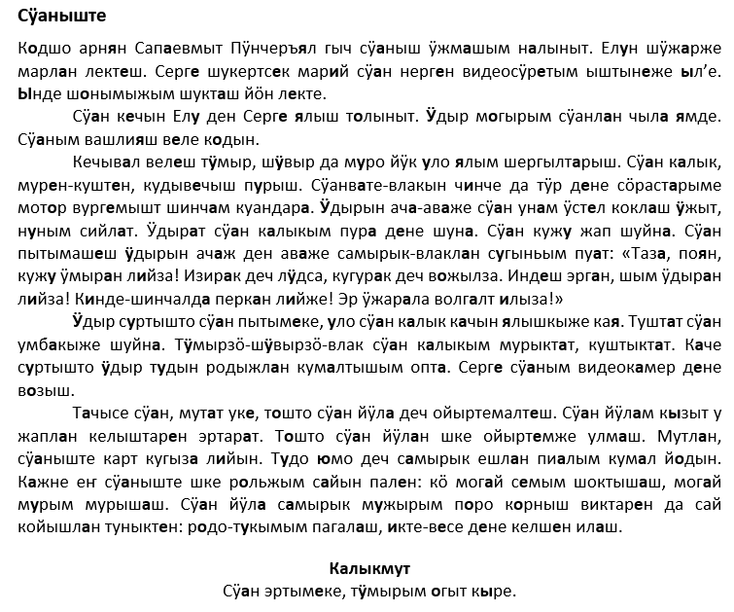
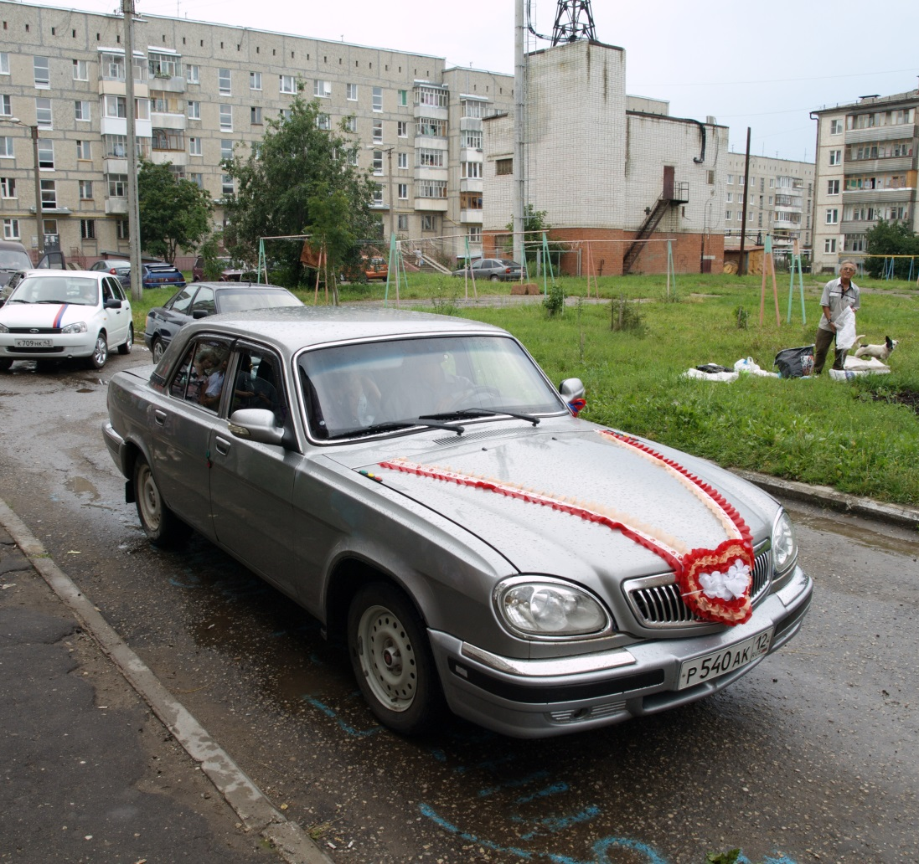

Slide 32
Exercises

Slide 33
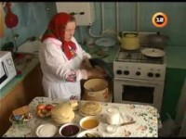
22.
www.youtube.com/watch?v=HrDMSIoPaps

Slide 34
